Slide 1
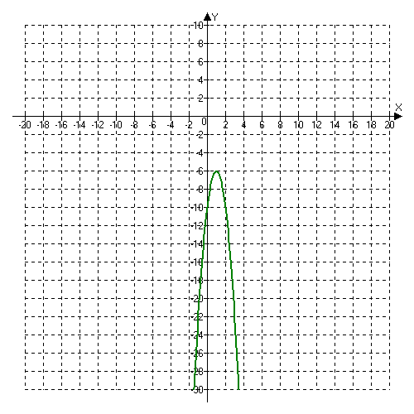
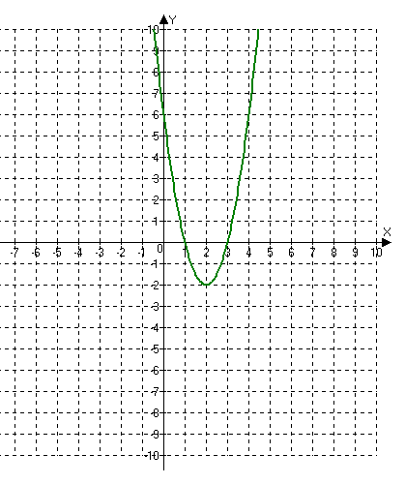
Проверка домашнего задания
№ 21.8
в)
г)
Ось параболы: х = 1
Вершина параболы: (1; -6)
Ось параболы: х = 2
Вершина параболы: (2; -2)

Slide 2
Квадратичная функция
Квадратичной функцией называется функция вида
Область определения:
График квадратичной функции: парабола

Slide 3
Квадратичная функция
№ 22.1 Какая из следующих функций является
квадратичной:

Slide 4
Квадратичная функция
№ 22.2 Назовите коэффициенты a, b и c
квадратичной функции:

Slide 5
График квадратичной функции
Если a>0:
Если a<0:
y
y
y=f(x)
y=f(x)
0
x
0
x

Slide 6
График квадратичной функции
№ 22.4 Не выполняя построения, ответьте на вопрос,
куда (вверх или вниз) направлены ветви параболы:

Slide 7
График квадратичной функции
Вычисление координат вершины параболы:
y
y=f(x)
Точка ( x₀ ;y₀ ) – вершина параболы
Ось параболы:
0
x

Slide 8
Алгоритм построения графика квадратичной функции
1. Определить направление ветвей параболы по коэффициенту a.
2. Найти координаты вершины параболы и построить на координатной плоскости точку (x0, y0):
3. Провести ось параболы:
4. Отметить две или более точек, симметричных относительно оси параболы.
5. Через полученные точки провести параболу.

Slide 9
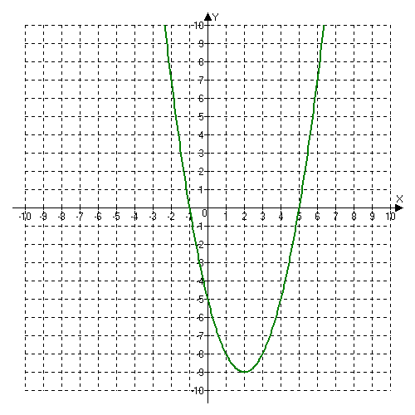
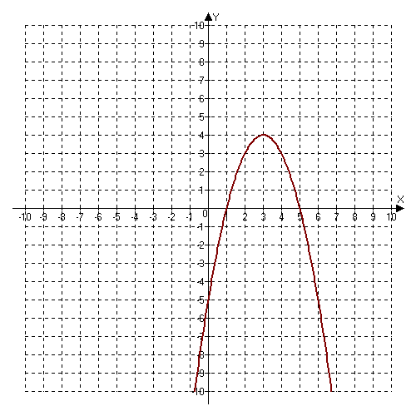
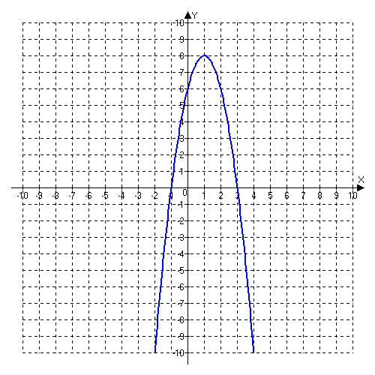
Проверка самостоятельной работы
Вариант 1
Вариант 2
Вариант 3
Вершина: (2;-9)
Точки пересечения с осью Ох:
(-1;0) и (5;0)
y_{наим.}= -9
Вершина: (3;4)
Точки пересечения с осью Ох:
(1;0) и (5;0)
y_{наиб.}= 4
Вершина: (1;8)
Точки пересечения с осью Ох:
(-1;0) и (3;0)
y_{наиб.}= 8

